Slide 1
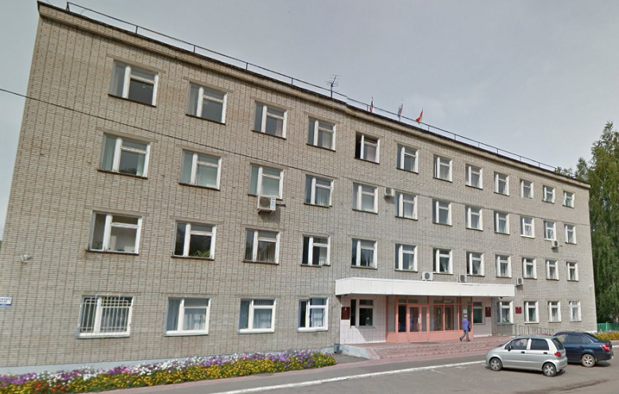
БЮДЖЕТ ДЛЯ ГРАЖДАН
Бюджет муниципального образования «Глазовский район» за III квартал 2017 года

Slide 2
Стадии бюджета:
Составление проекта бюджета
Рассмотрение и утверждение бюджета
Исполнение бюджета
Составление, внешняя проверка,
рассмотрение и утверждение бюджетной отчётности
Муниципальный финансовый контроль

Slide 3
Структура бюджета по «программному» принципу
Бюджет муниципального района
Программные и непрограммные расходы
Муниципальные программы
Непрограм-мные расходы
Социальной направ-ленности
Обеспечение безопасности на территории района
Поддержка отраслей
экономики и муници-пальное хозяйство
Муници-пальное управление

Slide 4
Бюджетная система муници-пального образования
«Глазовский район»
Бюджет муниципального образования «Адамское»
Бюджет муниципального образования «Верхнебогатырское»
Бюджет муниципального образования «Гулековское»
Бюджет муниципального образования «Качкашурское»
Бюджет муници-пального образов-ания «Глазов-ский район»
Бюджет муниципального образования «Кожильское»
Бюджет муниципального образования «Куреговское»
Бюджет муниципального образования «Октябрьское»
Бюджет муниципального образования «Парзинсокое»
Бюджет муниципального образования «Понинское»
Бюджет муниципального образования «Ураковское»
Бюджет муниципального образования «Штанигуртское»

Slide 5
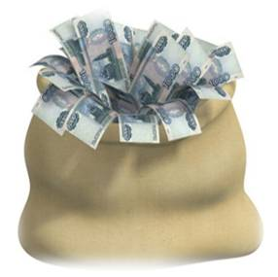
Из чего складываются доходы бюджета?
Поступление в бюджет денежных средств являются
ДОХОДАМИ БЮДЖЕТА
НАЛОГИ - часть доходов граждан и организаций, которые они обязаны заплатить государству (например, налог на доходы физических лиц, налог на прибыль, налог на имущество физических лиц, земельный налог, транспортный налог и другие)
НЕНАЛОГОВЫЕ ДОХОДЫ – платежи в виде штрафов, санкций за нарушение законодательства, платежи за пользование имуществом государством, средства самообложения граждан
БЕЗВОЗМЕЗДНЫЕ ПОСТУПЛЕНИЯ – средства, которые поступают в бюджет безвозмездно (денежные средства, поступающие из вышестоящего бюджета (например, дотации из республиканского бюджета), а также безвозмездные перечисления от юридических и физических лиц)

Slide 6
Межбюджетные трансферты – основной вид безвозмездных перечислений
Виды межбюджетных трансфертов | Определение | Аналогия в семейном бюджете
Дотации (от латинского «Dotatio»-дар, пожертвование) | Предоставляются на безвозмездной и безвозвратной основе без установления направлений и (или) условий их использования | Вы даете своему ребенку деньги на «карманные расходы»
Субвенции (от латинского «Subvenire»-приходить на помощь) | Предоставляются на финансирование «переданных» полномочий другим публично-правовым образованиям | Вы даете своему ребенку деньги и посылаете его в магазин купить продукты строго по списку
Субсидии (от латинского «Subsidium»-поддержка) | Предоставляются на условиях долевого софинансирования расходов других бюджетов | Вы «добавляете» средства, чтобы ваш ребенок купил себе новый телефон, если остальные он накопил сам

Slide 7
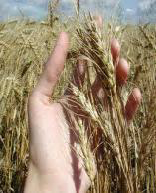
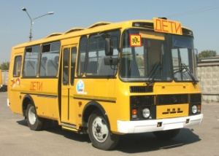
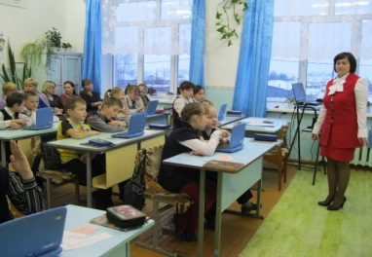
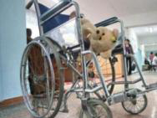
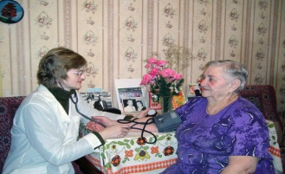
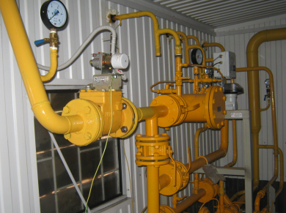
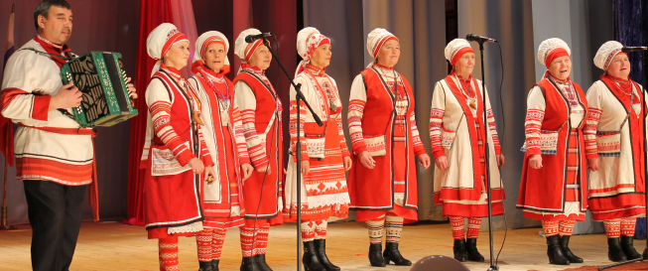
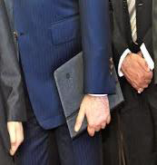
Куда расходуются средства бюджета?
Выплачиваемые из бюджета денежные средства называются
РАСХОДАМИ БЮДЖЕТА
на национальную экономику
на образование
на социальную политику
на жилищно-коммунальное хозяйство
на культуру
на общегосударственные вопросы
межбюджетные трансферты
на национальную безопасность
на обслуживание муниципального долга

Slide 8
Основные показатели бюджета муниципального района
ДОХОДЫ > РАСХОДЫ = ПРОФИЦИТ БЮДЖЕТА
ИЗЛИШКИ СРЕДСТВ НАПРАВЛЯЮТ
В НАКОПЛЕНИЯ
ДОХОДЫ < РАСХОДЫ
= ДЕФИЦИТ
БЮДЖЕТА
НЕДОСТАЮЩИЕ
СРЕДСТВА БЕРУТ В ДОЛГ ИЛИ ИЗ НАКОПЛЕНИЙ

Slide 9
Основные параметры бюджета МО «Глазовский район» за III квартал 2017 года, в тыс. руб.
ДОХОДЫ
382 681
РАСХОДЫ
383 697
1 016
ДЕФИЦИТ

Slide 10
Структура доходов бюджета МО «Глазовский район» за III квартал 2017 года, тыс. руб.
Безвозмездные
поступления
296 480,7
Налоговые и неналоговые доходы
86 200,2
23 %
ВСЕГО ДОХОДОВ
382 680,9
77 %

Slide 11
Структура доходов бюджета МО «Глазовский район» за III квартал 2017 года, в %
ВСЕГО ДОХОДОВ 382 680,9 тыс. руб. ,
из них собственных доходов 86 200,2 тыс.руб.

Slide 12
Безвозмездные поступления в бюджет МО «Глазовский район» за III квартал 2017 года, в %
ВСЕГО ДОХОДОВ 382 680,9 тыс. руб.,
из них безвозмездных поступлений 296 480,7 тыс.руб.

Slide 13
Структура расходов бюджета МО «Глазовский район» за III квартал 2017 года, в тыс.руб.

Slide 14
Расходы бюджета МО «Глазовский район», кроме социально-значимых III квартал 2017 года, тыс. руб.
Наименование показателя | Исполнение |  | Темп роста к уровню 2016г, %
 | III квартал 2016 г. | III квартал 2017 г.
РАСХОДЫ – всего, в том числе: | 377 266,9 | 383 697,3 | 101,7
Общегосударственные вопросы | 37 266,8 | 36 814,0 | 98,8
Национальная оборона | 875,0 | 878,1 | 100,4
Национальная безопасность и правоохранительная деятельность | 2 848,8 | 1 159,1 | 40,7
Национальная экономика | 25 669,7 | 12 583,3 | 49
Жилищно-коммунальное хозяйство | 21 537,8 | 38 412,6 | 178,3
Обслуживание государственного и муниципального долга | 1 115,7 | 771,4 | 69,1
Межбюджетные трансферты | 16 062,1 | 9 976,0 | 62,1

Slide 15
Социально-значимые расходы бюджета МО «Глазовский район» за III квартал 2017 года, тыс. руб.
Наименование показателя | Исполнение |  | Темп роста к уровню 2016г, %
 | III квартал 2016 г. | III квартал 2017 г.
РАСХОДЫ – всего, в том числе: | 377 266,9 | 383 697,3 | 101,7
Социально-значимые: | 271 891,1 | 283 102,6 | 104,1
Образование | 207 984,1 | 224 913,6 | 108,1
Культура и кинематография | 42 824,7 | 44 820,6 | 104,7
Здравоохранение | - | 1,0 | -
Социальная политика | 20 575,0 | 12 867,8 | 62,5
Физическая культура и спорт | 507,3 | 499,7 | 98,5

Slide 16
Структура исполнения Муниципальных программ

Slide 17
Структура расходной части бюджета муниципального образования «Глазовский район» за III квартал 2017 года, в разрезе муниципальных программ Глазовского района характеризуется следующими данными, тыс. руб.
Код МП | Наименование муниципальной программы муниципального образования «Глазовский район» | Уточненный план | Исполнение
01 | Муниципальная программа "Развитие образования и воспитание на 2015-2020 годы" | 309 452,0 | 226 360,5
02 | Муниципальная программа "Сохранение здоровья и формирование здорового образа жизни населения на 2015-2020 годы" | 750,0 | 500,7
03 | Муниципальная программа "Развитие культуры на 2015-2020 годы" | 73 877,1 | 44 816,6
04 | Муниципальная программа "Социальная поддержка населения на 2015-2020 годы" | 20 242,7 | 12 496,7
05 | Муниципальная программа "Создание условий для устойчивого экономического развития на 2015-2020 годы" | 796,3 | 536,3
06 | Муниципальная программа "Обеспечение безопасности на территории муниципального образования "Глазовский район" на 2015-2020 годы" | 2 431,6 | 1 137,4
07 | Муниципальная программа "Муниципальное хозяйство на 2015-2020 годы" | 76 814,1 | 49 711,2
08 | Муниципальная программа "Энергосбережение и повышение энергетической эффективностив муниципальном образовании "Глазовский район" на 2015-2020 годы | 20,0
09 | Муниципальная программа "Муниципальное управление" | 58 951,5 | 45 376,9
10 | Муниципальная программа "Комплексные меры противодействия немедицинскому потреблению наркотических средств и их незаконному обороту в Глазовском районе на 2015-2020 годы" | 30,0 | 16,5

Slide 18
1. Муниципальная программа "Развитие образования и воспитание на 2015-2020 годы", тыс. руб.

Slide 19
2. Муниципальная программа "Сохранение здоровья и формирование здорового образа жизни населения на 2015-2020 годы"
№ | Наименование расходов | Сумма, тыс. руб. | %
 | Муниципальная программа "Сохранение здоровья и формирование здорового образа жизни населения на 2015-2020 годы" | 500,7 | 100,00
1 | Подпрограмма "Создание условий для развития физической культуры и спорта" | 499,7 | 99,80
2 | Подпрограмма "Создание условий для оказания медицинской помощи населению, профилактика заболеваний и формирование здорового образа жизни" | 1,0 | 0,20

Slide 20
3. Муниципальная программа "Развитие культуры на 2015-2020 годы ", тыс. руб.

Slide 21
4. Муниципальная программа "Социальная поддержка населения на 2015-2020 годы", тыс. руб.

Slide 22
5. Муниципальная программа "Создание условий для устойчивого экономического развития на 2015-2020 годы"
№ | Наименование расходов | Сумма, тыс. руб. | %
 | Муниципальная программа "Создание условий для устойчивого экономического развития на 2015-2020 годы" | 536,3 | 100,00
1 | Подпрограмма "Развитие сельского хозяйства и расширение рынка сельскохозяйственной продукции" | 526,3 | 98,14
2 | Подпрограмма "Создание благоприятных условий для развития малого и среднего предпринимательства | 7,3 | 1,35
3 | Подпрограмма "Развитие потребительского рынка" | 2,7 | 0,51
4 | Подпрограмма "Устойчивое развитие сельских территорий муниципального образования "Глазовский район" Удмуртской Республики на 2017-2020 годы" |  | 0,00

Slide 23
6. Муниципальная программа "Обеспечение безопасности на территории муниципального образования "Глазовский район" на 2015-2020 годы"
№ | Наименование расходов | Сумма, тыс. руб. | %
 | Муниципальная программа "Обеспечение безопасности на территории муниципального образования "Глазовский район" на 2015-2020 годы" | 1 137,4 | 100,00
1 | Подпрограмма "Предупреждение и ликвидация последствий чрезвычайных ситуаций, реализация мер пожарной безопасности" | 1 110,4 | 97,63
2 | Подпрограмма "Профилактика правонарушений" | 23,0 | 2,02
3 | Подпрограмма "Гармонизация межэтнических отношений, участие в профилактике терроризма и экстремизма" | 4,0 | 0,35

Slide 24
7. Муниципальная программа "Муниципальное хозяйство на 2015-2020 годы", тыс. руб.

Slide 25
8. Муниципальная программа "Энергосбережение и повышение энергетической эффективности"
№ | Наименование расходов | Сумма, тыс. руб. | %
 | Муниципальная программа "Энергосбережение и повышение энергетической эффективности в муниципальном образовании "Глазовский район" на 2015-2020 годы | 0 | 0

Slide 26
9. Муниципальная программа "Муниципальное управление", тыс. руб.

Slide 27
10. Муниципальная программа "Комплексные меры противодействия немедицинскому потреблению наркотических средств и их незаконному обороту в Глазовском районе на 2015-2020 годы"
№ | Наименование расходов | Сумма, тыс. руб. | % исполнения к уточнённому плану
 | Муниципальная программа "Комплексные меры противодействия немедицинскому потреблению наркотических средств и их незаконному обороту в Глазовском районе на 2015-2020 годы" | 16,5 | 55

Slide 28
Показатели расходов за III квартал 2017 года, тыс. руб.
Показатели | III квартал 2017 года | Доля расходов в общем объеме расходов, в %
Всего расходов, в том числе | 383 697,30 | 100
формируемые программно-целевым методом | 380 952,78 | 99,0
непрограммные расходы | 2 744,52 | 1,0

Slide 29
Основные характеристики бюджета муниципального образования «Глазовский район» за 2016 – 2017 годы, тыс.руб.
Показатели | III квартал 2016 года | III квартал 2017 года
Доходы | 397 443,4 | 382 680,9
Расходы | 377 266,9 | 383 697,3
Верхний предел муниципального долга | 91 966,9 | 34 345,8
Предельный объем муниципального долга | 119 448,9 | 40 345,8
Профицит\дефицит | 20 176,5 | -1 016,4

